Slide 1


新人入职分享 - Webpack5 模块联邦
周琛
2022.06.22

Slide 2
CONTENTS
01
自我介绍
目 录
02
webpack5 模块联邦
03
总结

Slide 3
01 自我介绍
姓名：周琛
部门：武汉研发中心-前端组
岗位：前端开发工程师
入职时间：2022-05-23
过往工作经历：字节跳动、武汉小米
兴趣爱好：LOL、乒乓球、象棋

Slide 4

02 webpack5 模块联邦
what ？
Why ？
How ？

Slide 5
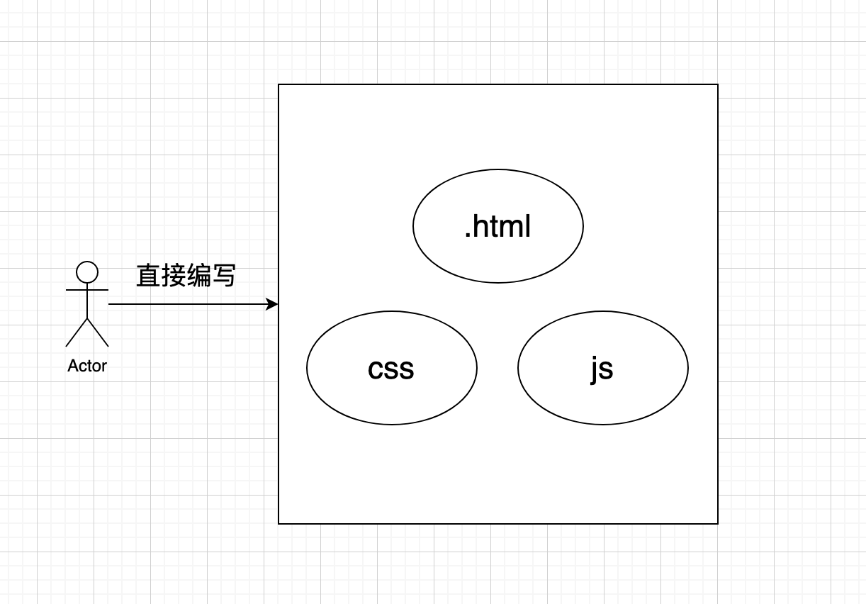
前端的发展
前端遇到的挑战：
- 复杂庞大的管理后台
- 性能要求苛刻的移动网页
- 类似 ReactNative的原生应用开发方案
Notes:
Web 应用日益复杂

Slide 6
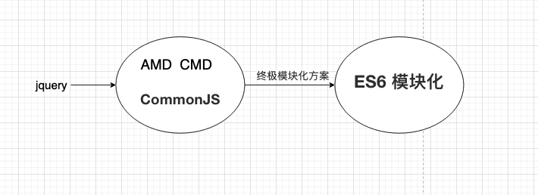
如何解决现状呢？
新思想 : 模块化
框架 ：React、Vue、Angular
新语言 ： ES6、TypeScript、Flow、SCSS
模块化
Notes:
这些东西都有一个共同点：源代码无法直接运行，必须通过转换后才可以正常运行。

Slide 7
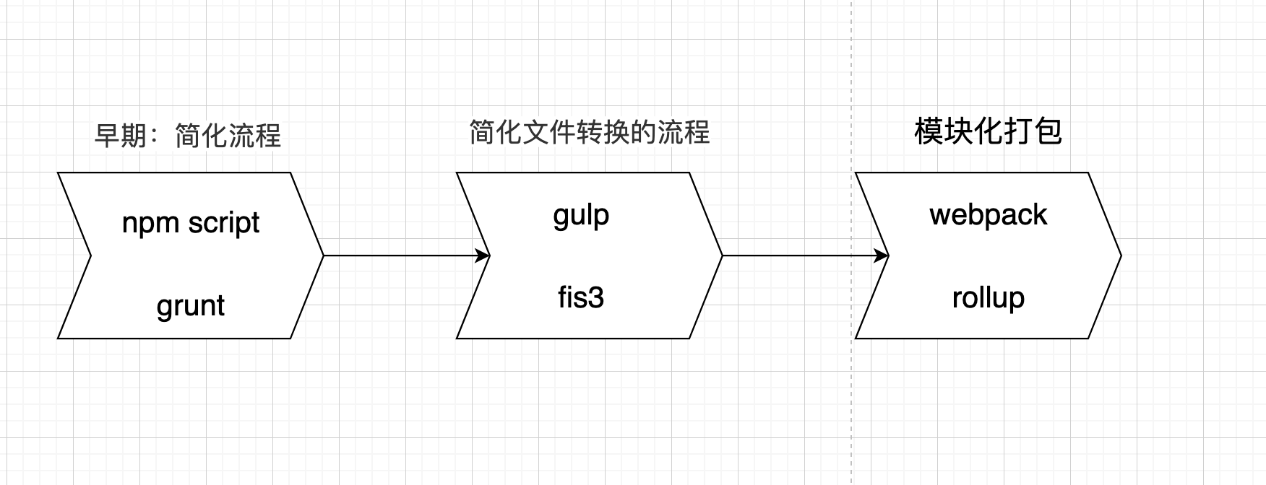
构建工具
Notes:
在 Npm Script 和 Grunt 时代，Web 开发要做的事情变多，流程复杂，自动化思想被引入，用于简化流程；
在 Gulp 时代开始出现一些新语言用于提高开发效率，流式处理思想的出现是为了简化文件转换的流程，例如将 ES6 转换成 ES5。
在 Webpack 时代由于单页应用的流行，一个网页的功能和实现代码变得庞大，Web 开发向模块化改进。

Slide 8
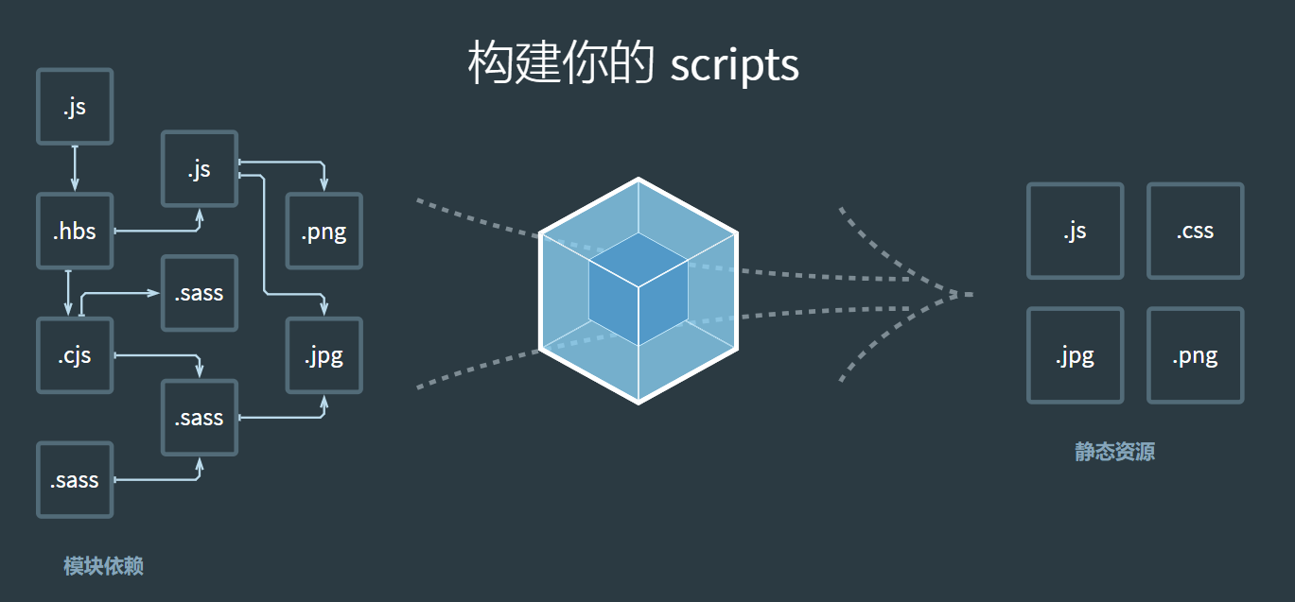
webpack
静态模块打包工具
Webpack 5 发布 (2020-10-10)
- 模块联邦
Notes:
Webpack 里一切文件皆模块，通过 Loader 转换文件，通过 Plugin 注入钩子，最后输出由多个模块组合成的文件
一切文件：JavaScript、CSS、SCSS、图片、模板

Slide 9
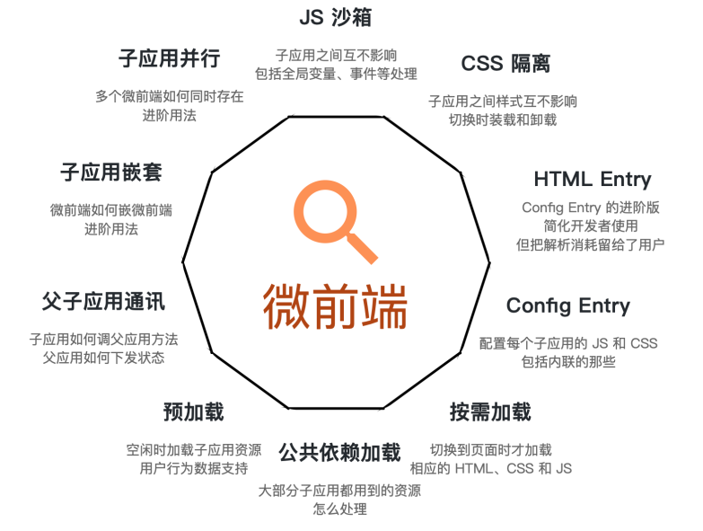
模块联邦 - 解决什么问题？
一个普通应用演变成一个巨石应用
不同系统间有相同功能业务模块如何处理？（中后台项目，例如：crm系统）
Notes:
1. 项目体积太大，冗余
2. 跨应用复用代码（子模块共享）

Slide 10
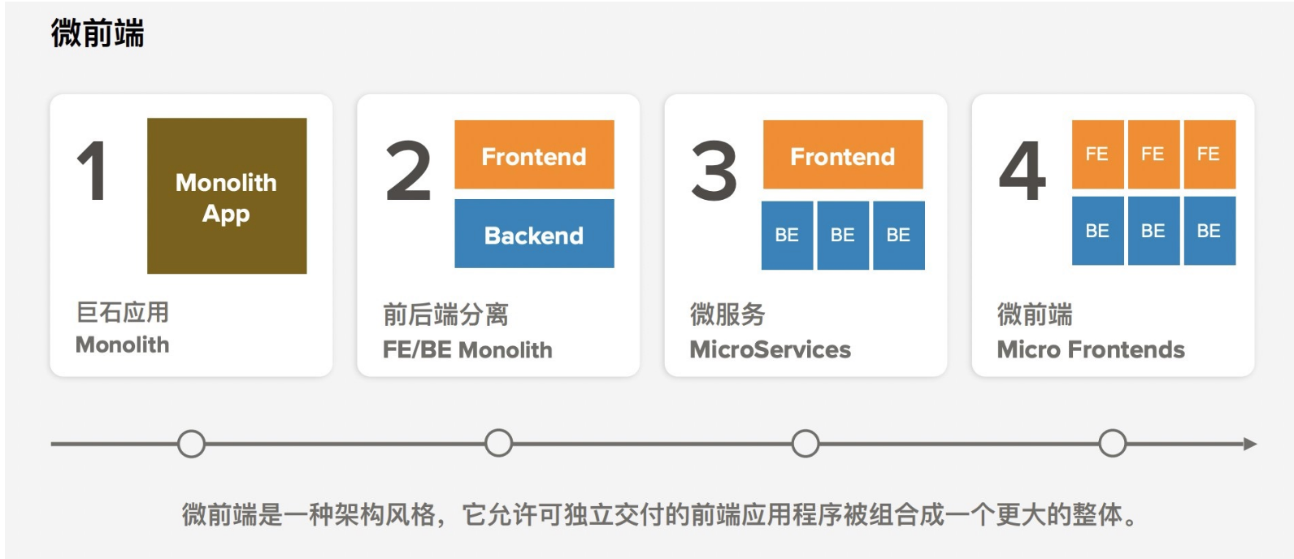
微前端是什么？
Notes:
微前端的概念是在2016年提出的，它借鉴了微服务的架构理念
核心在于将一个庞大的前端应用拆分成多个独立灵活的小型应用，每个应用都可以独立开发、独立运行、独立部署，再将这些小型应用融合为一个完整的应用，或者将原本运行已久、没有关联的几个应用融合为一个应用。

Slide 11
微前端的解决方案有哪些？
iframe，npm包、single-spa，qiankun，micro-app 以及webpack5的module ferderation 等
Notes:
简要介绍微前端，引出本文重点 webpack 模块联邦。 微前端知识下一专题细讲

Slide 12
webpack5 模块联邦是什么？
官网给出动机：
多个独立的构建可以组成一个应用程序，这些独立的构建之间不应该存在依赖关系，因此可以单独开发和部署它们。
简单来说：
- 跨应用复用代码
- 允许 JavaScript 应用程序从另一个应用程序动态加载代码
- 实现微前端的一种方式

Slide 13
webpack5 模块联邦优势？
免费
架构并不脆弱
没有团队特定的学习成本
无需重新设计每个项目
非常轻松地共享依赖项
库/框架独立
...

Slide 14
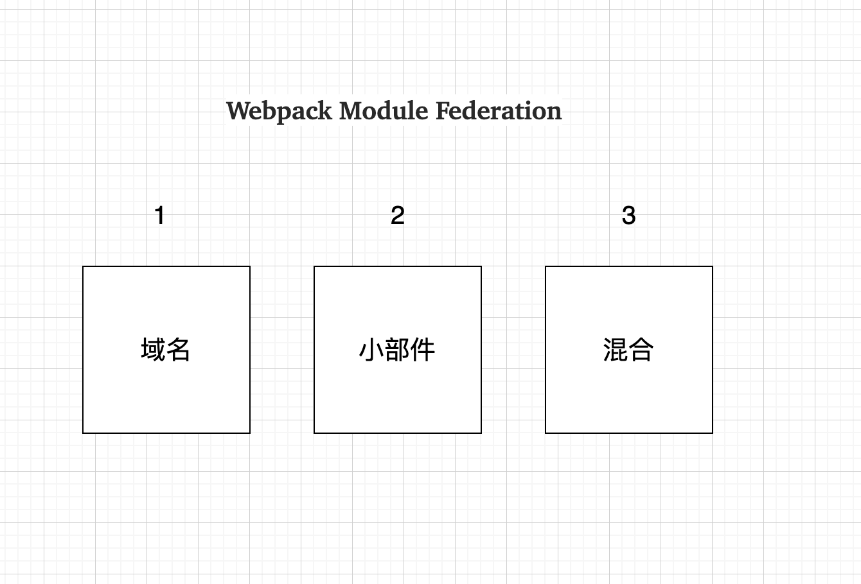
如何使用 Webpack 模块联邦？
一般有 3 种不同的方式使用它

Slide 15
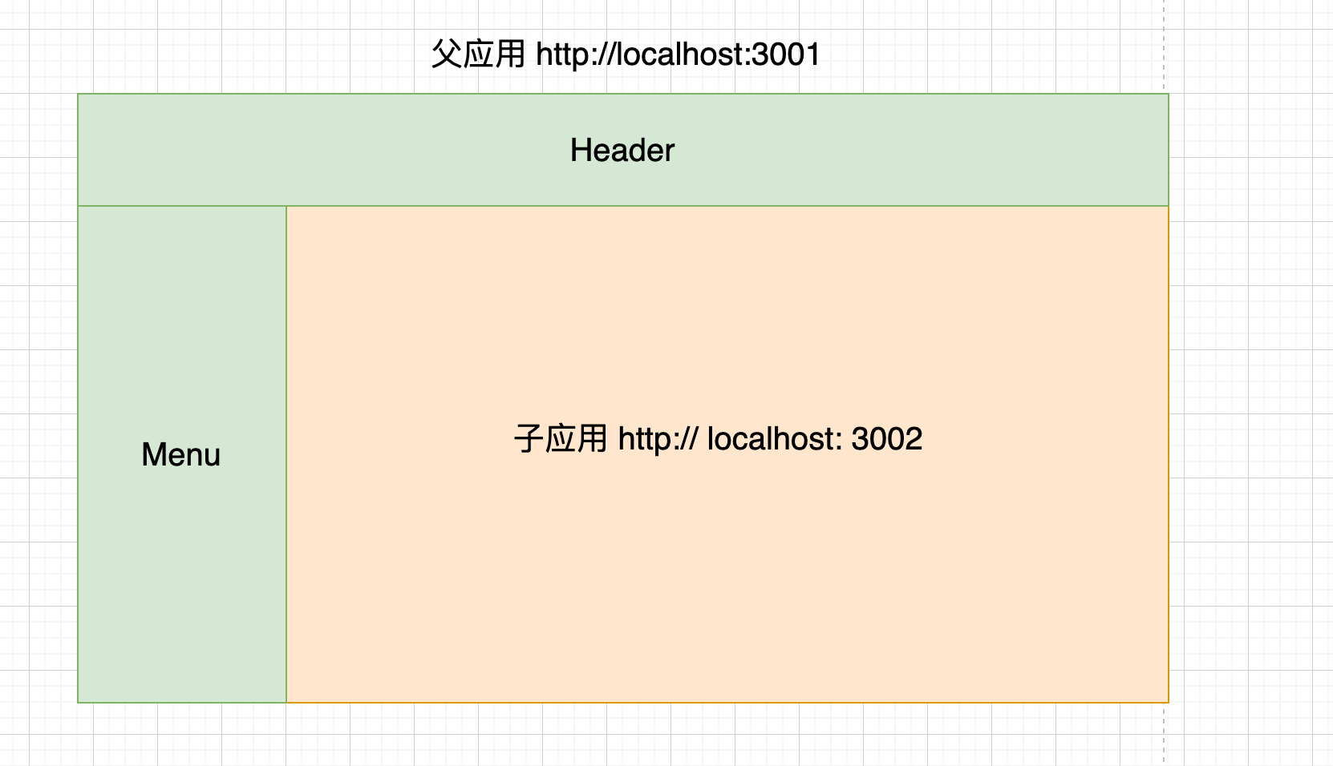
1. 域名 （内嵌SPA组件）

Slide 16
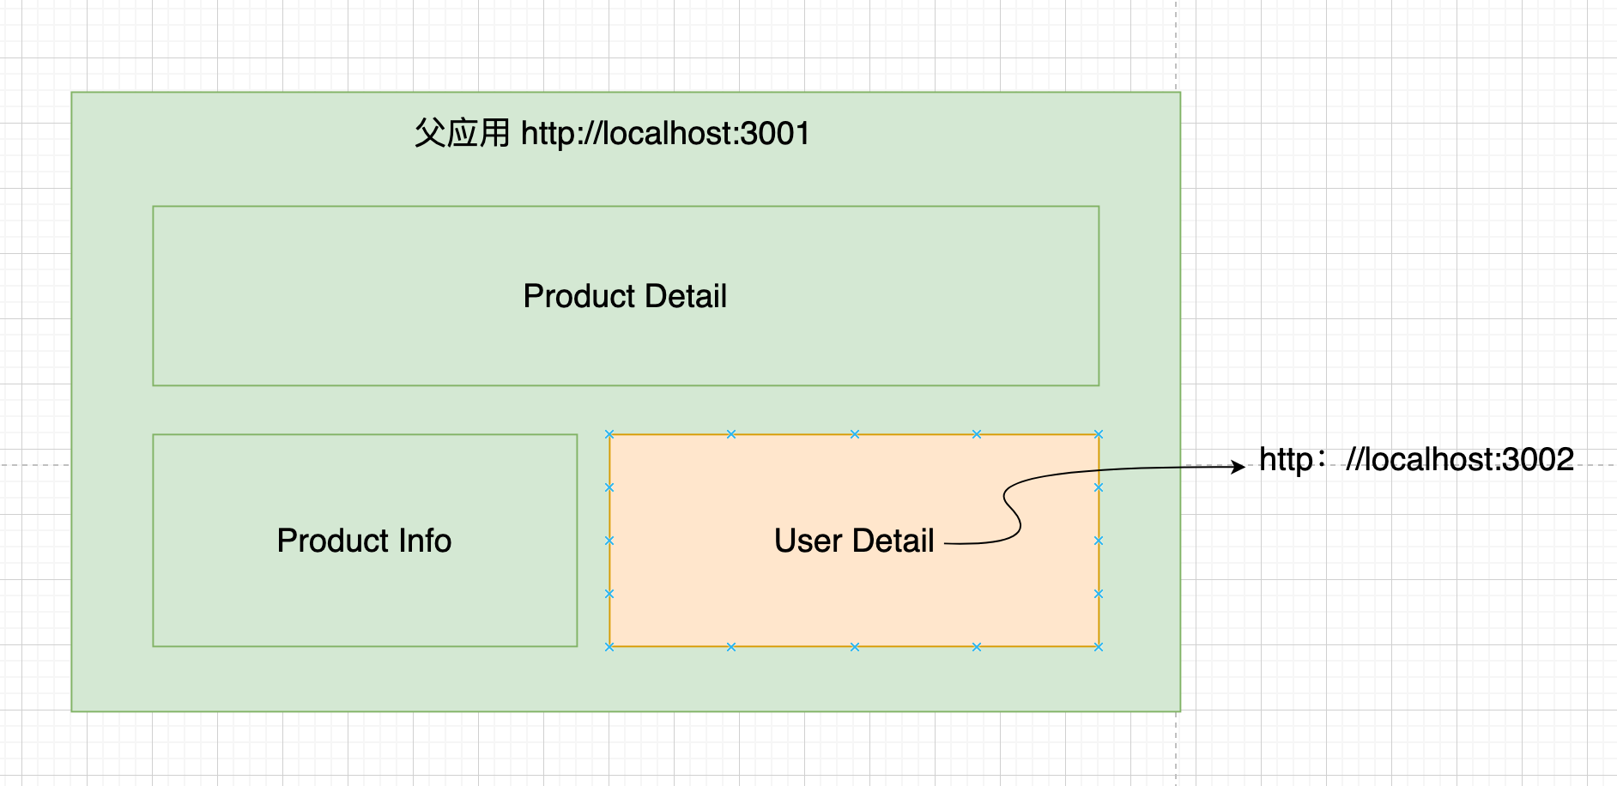
2. 小​​部件（Component 纬度/颗粒化）
Notes:
通过这种方式，您可以将任何应用程序中的任何小部件/组件（即一小段代码）添加到任何应用程序。您可以在 Product App 中的 User App 中公开 UserDetail 组件。

Slide 17
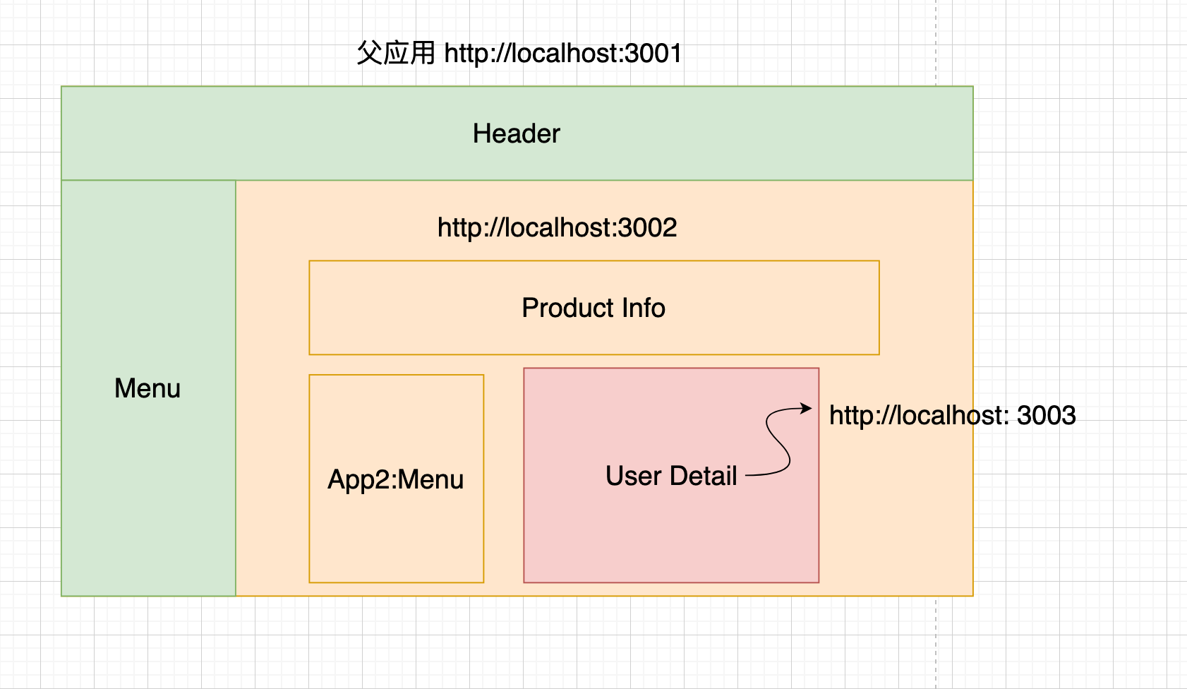
3. 混合
Notes:
同时使用第一种和第二种方式

Slide 18
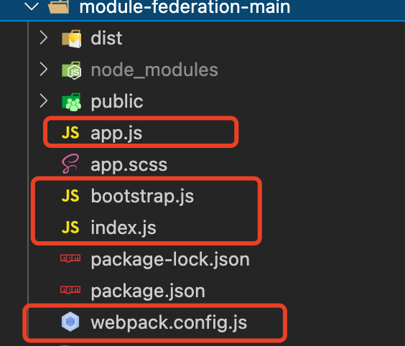
01 webpack5 模块联邦 - 代码实战
目录结构：

Slide 19
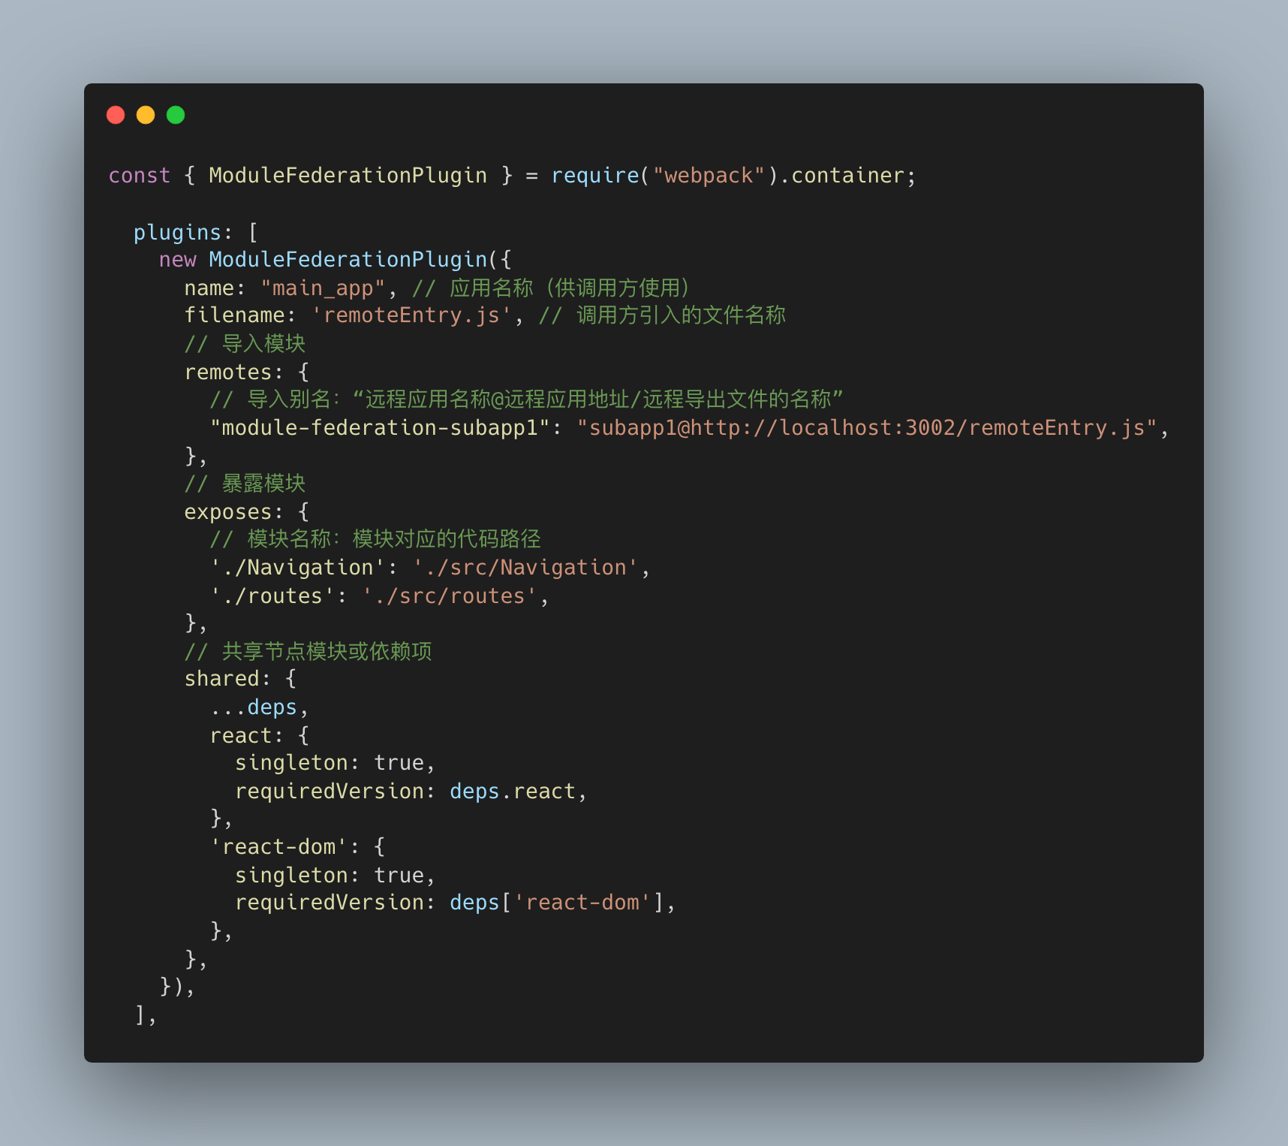
01 webpack5 模块联邦 - webpack配置
webpack.config.js

Slide 20
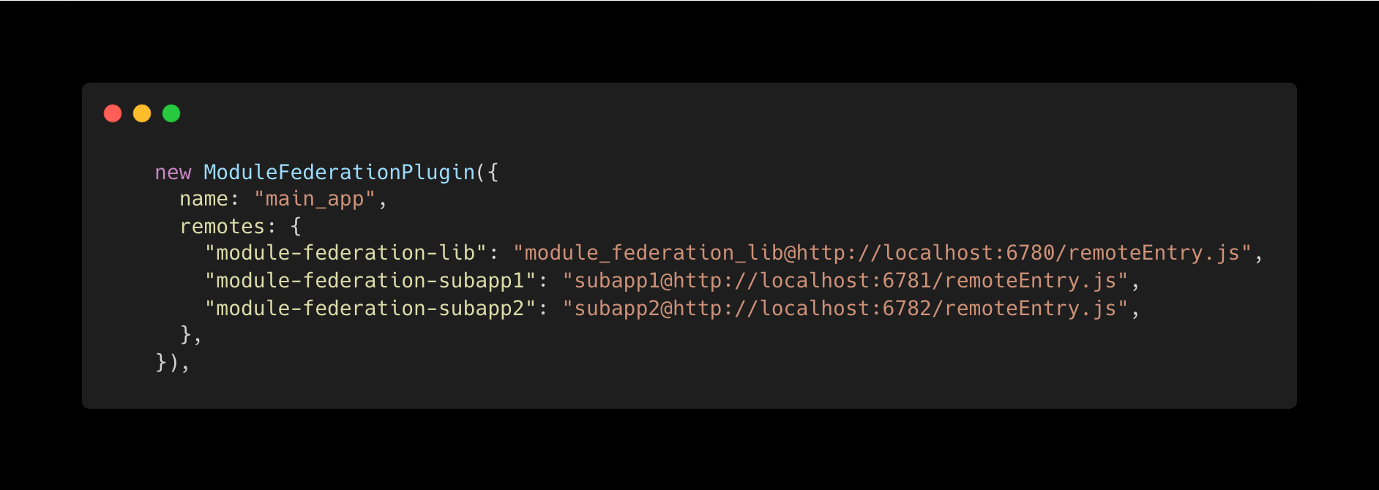
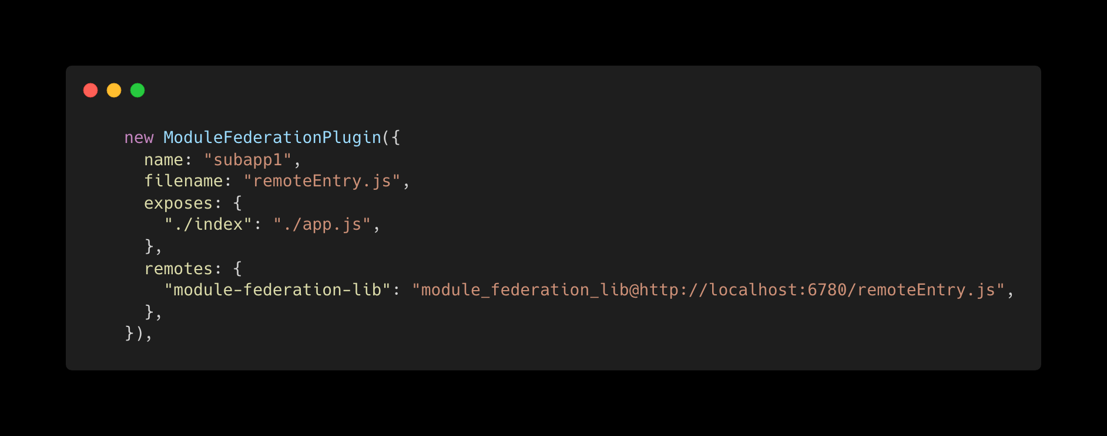
01 webpack5 模块联邦
真实项目：
使用方：
子项目：暴露自身模块

Slide 21
01 webpack5 模块联邦
代码演示：

Slide 22
THANKS
核桃编程 启发中国孩子的学习力
WALNUT EDUCATION ENLIGHTENING
KIDS' CREATIVITY

